Slide 1
Развивающая игра
«Радость»
Педагог-психолог МАДОУ д/с № 119
Николаева Наталья Георгиевна

Slide 2
Цель: познакомить детей с эмоцией «радость».
Задание
Необходимо из предложенных картинок выбрать только те, на которых изображена эмоция «радость» (выбирать необходимо по порядку с лева на права).

Slide 3
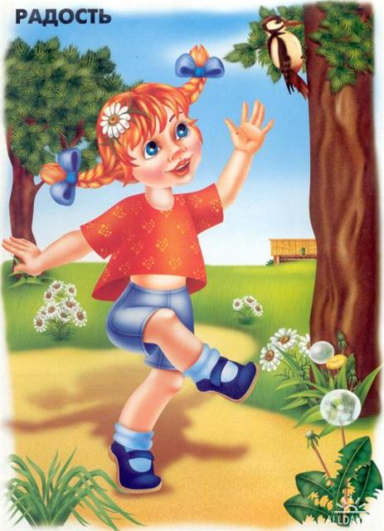
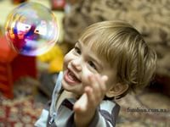
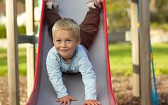

Slide 4
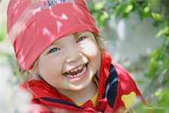
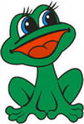
Мимическая гимнастика «Лягушата»
Вот понравится лягушкам-
Тянем губы прямо к ушкам!
Потяну и перестану,
И нисколько не устану!

